Slide 1


Slide 2

“…een ongeëvenaarde hoogstaande samenlevingsvorm, het geestelijk ideaal van Europa”

Slide 3
Maar 40 jaar later, de verontwaardiging

Slide 4
De adequaatheid van de sociale minima
Notes:
Minimum NETTO INKOMENS berekend met MOTYFF - rekening houdende met:
Uitkeringen
Leefloon, werkloosheidsuitkering, invaliditeitsuitkering
Kinderbijslagen
en studietoelagen, schooltoeslag (Vla)
Belastingen
en aftrekken voor hypotheek, kinderopvang, werkbonus (Vla)

Slide 5
Waarom slaagt de welvaartsstaat er niet langer in om ongelijkheden en armoede succesvol terug te dringen?
Waarom gaat vooruitgang op het vlak van inkomen, scholarisatie en werkgelegenheid niet langer samen met de verbetering van de levensomstandigheden van mensen die zich onderaan op de maatschappelijke ladder bevinden?
Waarom is de actieve welvaartsstaat ontoereikend gebleken ?

Slide 6
De puzzle
Hoge & stijgende inkomens
Groeiend arbeidsvolume
Hoge sociale uitgaven
Blijvend hoge armoedecijfers

Slide 7
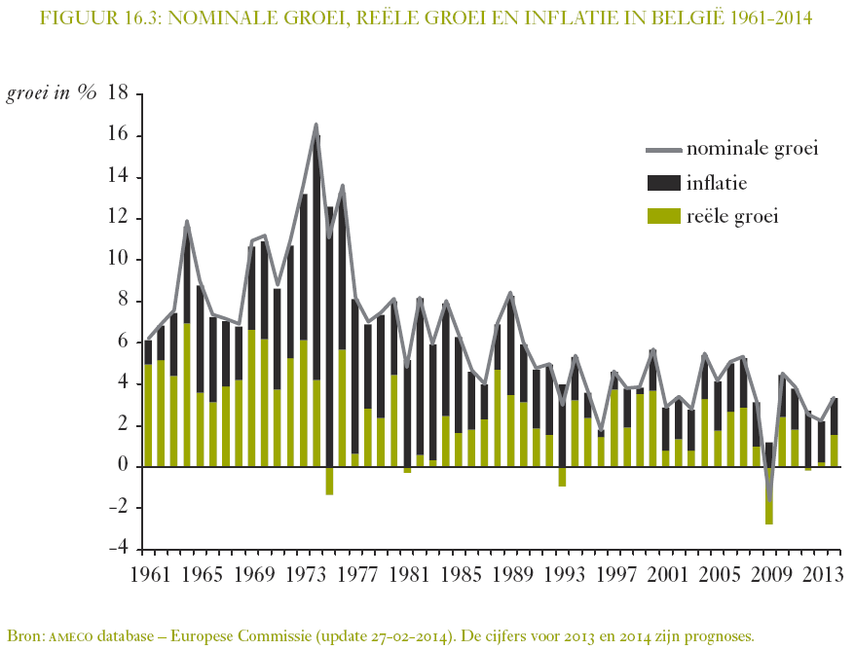
Economische groei in België
Groei van het BBP in lopende prijzen (nominale groei) en in constante prijzen (reële groei)

Slide 8
De evolutie van het arbeidsvolume
Bron: Cantillon, B. m.m.v. Buysse, L. (2016), De Staat van de Welvaartsstaat, Leuven: Acco: p.253

Slide 9
De evolutie van de RVA uitgaven
Bron: Cantillon, B. m.m.v. Buysse, L. (2016), De Staat van de Welvaartsstaat, Leuven: Acco: p.278

Slide 10
De evolutie van de ongelijkheid en van de armoede
Bron: Gini-coëfficiënt:1965-1989: Fiscale Statistiek; 1990-1995: Dierckx, D., Coene, J., Van Haarlem, A. en Oosterlynck, S. (2012), Armoede en sociale uitsluiting: Jaarboek 2012, Leuven: Acco, p.451; 1995-2014: Eurostat, EU-SILC data. Armoedegraad: 1976-1995: Deleeck, H. (2008), Architectuur van de welvaartsstaat, Leuven: Acco, p.357; 1995-2013 Eurostat, EU-SILC data. Grafiek 9.4 DSWS

Slide 11
 | 2002 | 2013
1. Totale bevolking | 15,4 | 15,5
2. Onderwijsniveau (18j-64j)
Laag | 19,6 | 28,5
Hoog | 7,1 | 6,5
3. Activiteitstatus (16+)
Tewerkgesteld | 6,5 | 4,8
Werkloos | 32,9 | 42,9
5. Werkintensiteit huishouden (0j-59j)
- zeer hoog [0,85-1] | 4,4 | 2,7
- zeer laag [0-0,2] | 45,9 | 62,2
Noot: * EU27; ** EU28; De data van 1995-2000 en 2003-2014 zijn niet zonder meer vergelijkbaar; Armoedelijn: 60% van het mediane equivalente inkomen.
Bron: 1995-2000: Eurostat, ECHP1995, ECHP2000; 2003-2014: Eurostat, EU-SILC 2003, EU-SILC2006, EU-SILC2009, EU-SILC2012, EU-SILC2014. Zie tabel 9.5 DSWS

Slide 12
Waarom ?
Ongelijke tewerkstellingsgroei
Ongelijke verdeling van jobs over huishoudens
Nieuwe sociale risico’s
Neerwaartse druk op lage lonen en op uitkeringen

Slide 13
1.Ongelijke tewerkstellingsgroei naar scholing
Bron: Eurostat, Labour Force Survey data, berekeningen Centrum voor Sociaal Beleid Herman Deleeck door Linde Buysse.

Slide 14
Werkloosheid naar onderwijsniveau
Bron: Cantillon, B. m.m.v. Buysse, L. (2016), De Staat van de Welvaartsstaat, Leuven: Acco: p.282

Slide 15
2. Ongelijke verdeling van jobs over huishoudens
Noot: ‘employment rate’ is de tewerkstellingsgraad; ‘wi = 0’ is het aandeel werkarme gezinnen (werkintensiteit = 0); ‘wi = 1’ is het aandeel werkrijke gezinnen (werkintensiteit = 1); ‘0 < wi < 1’ is het aandeel werkrijkere gezinnen met een werkintensiteit tussen 0 en 1.
Bron: EU Labour Force Survey, berekeningen Centrum voor Sociaal Beleid Herman Deleeck, Universiteit Antwerpen door Vincent Corluy.

Slide 16
4. Neerwaartse druk op lage lonen
Noot: Gemiddelde loonmassa per VTE: 1995-1998 gebaseerd op evolutie loonmassa per effectieven; 1999-2013 gemiddelde loonmassa per VTE; gecorrigeerd voor tijdreeksbreuken; Bruto minimummaandinkomen: 1975-2011 januari bedragen en 2012-2013 juni bedragen.
Bron: BBP per gewerkt uur: OESO, Productivity data; Reëel gemiddeld maandinkomen en reëel gewaarborgd minimummaandinkomen: KOWESZ-data, berekeningen Centrum voor Sociaal Beleid Herman Deleeck door Linde Buysse.

Slide 17
… en op werkloosheidsuitkeringen
Noot: *Gemiddelde loonmassa per VTE: 1995-1998 gebaseerd op evolutie loonmassa per effectieven; 1999- 2013 gemiddelde loonmassa per VTE; gecorrigeerd voor tijdreeksbreuken. Sociale uitkeringen: 1970-2011 januaribedragen en 2012-2015 junibedragen.
Bron: KOWESZ, berekeningen Centrum voor Sociaal Beleid Herman Deleeck door Linde Buysse.
Notes:
Alleen werkloosheid, vervangsratio’s grafiek frank

Slide 18
Stijgende armoede bij laaggeschoolden
Armoederisicopercentage naar onderwijsniveau (18-64 jaar) in enkele EU-landen, 2003-2014.
Noot: Armoedelijn = 60% van het gestandaardiseerde mediane inkomen van alle gezinnen. Laaggeschoold: geen diploma, een diploma lager onderwijs of een diploma lager secundair onderwijs; midden geschoold: diploma hoger secundair onderwijs of diploma postsecundair onderwijs (niet-tertiair onderwijs); hooggeschoold: tertiair onderwijs.
Bron: Eurostat, EU SILC-data.

Slide 19
… en bij werkloze gezinnen ( grafiek 1.7 DSWS )
Armoederisicopercentage naar werkintensiteit (< 60 jaar) in enkele EU-landen, 2003-2014.
Noot: Armoedelijn = 60% van het gestandaardiseerde mediane inkomen van alle gezinnen.
Bron: Eurostat, EU SILC-data.

Slide 20
De welvaartsstaat zorgt minder goed voor de onderkant

Slide 21


Slide 22
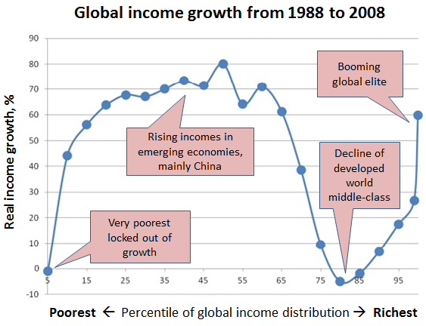

Slide 23
Meer herverdeling is nodig
-onderwijs
-arbeid
-sociale uitgaven
-belastingen

Slide 24

Moed, barmhartigheid en ambitie

